Slide 3
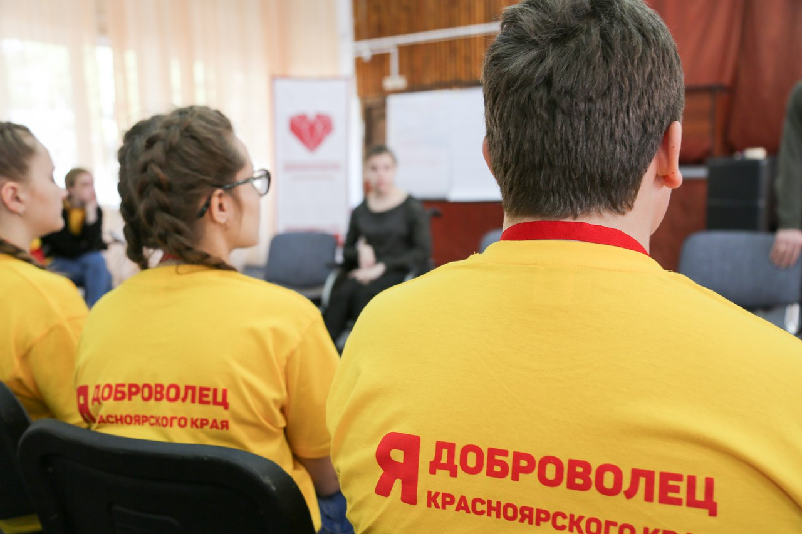
Это направление, которое объединяет неравнодушных людей готовых поддержать не только словом, но и делом.

Slide 4
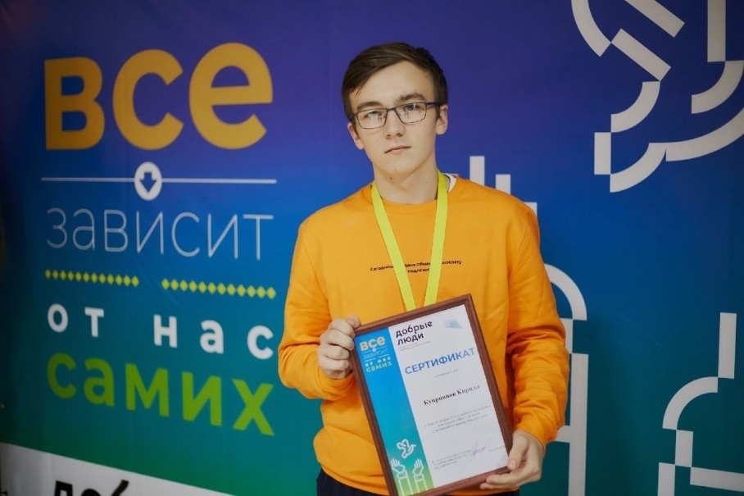
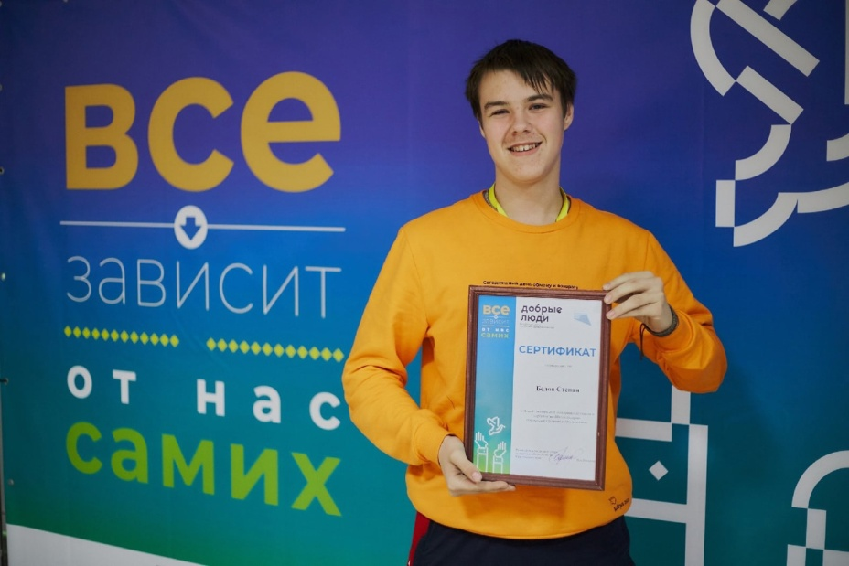
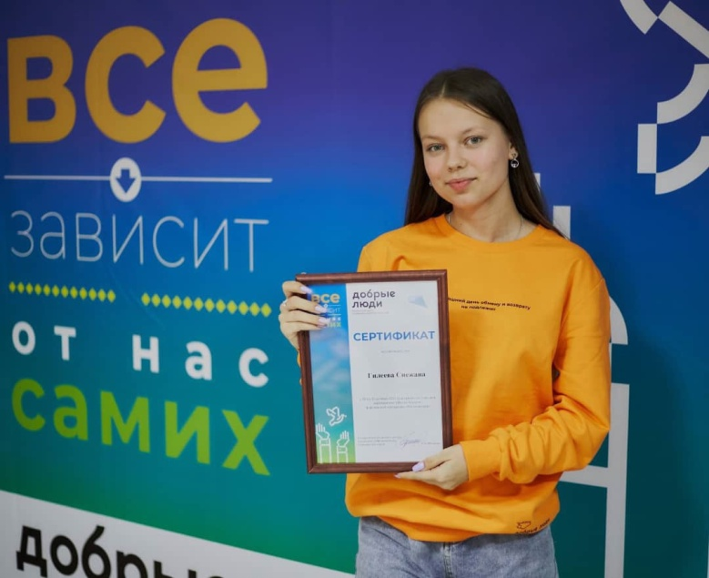
Краевая «Школа лидера»
Снежана Гилеева вошла в топ-10 лидеров!

Slide 5
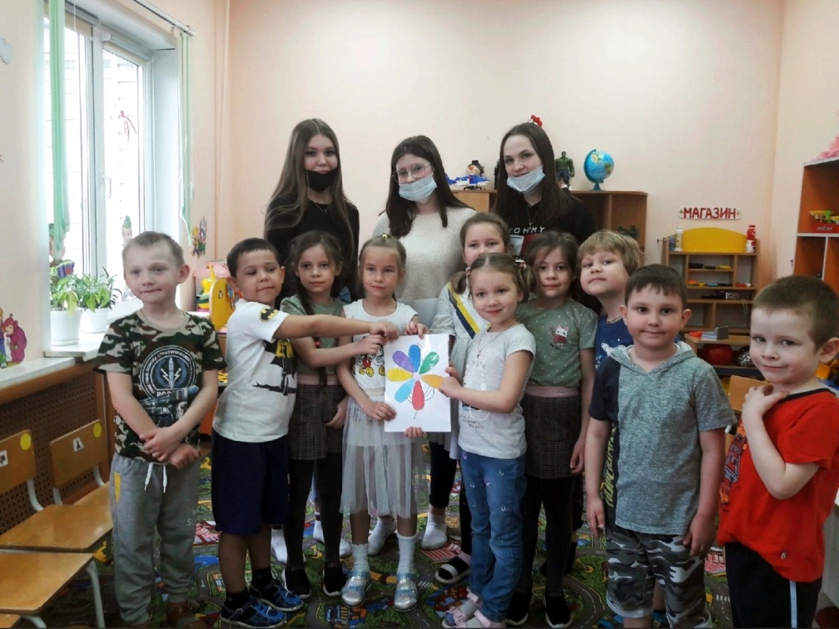
Тесное сотрудничество с образовательными учреждениями, детскими садами, комплексным центром социального обслуживания населения, пансионатом «Прибрежный»

Slide 6
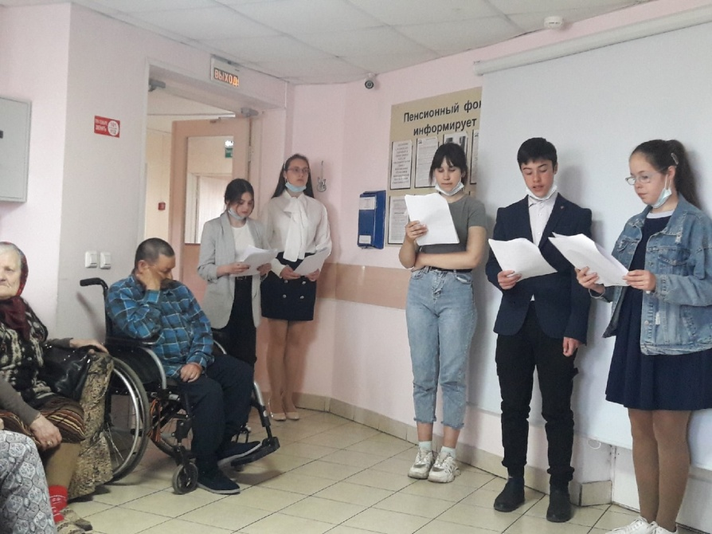
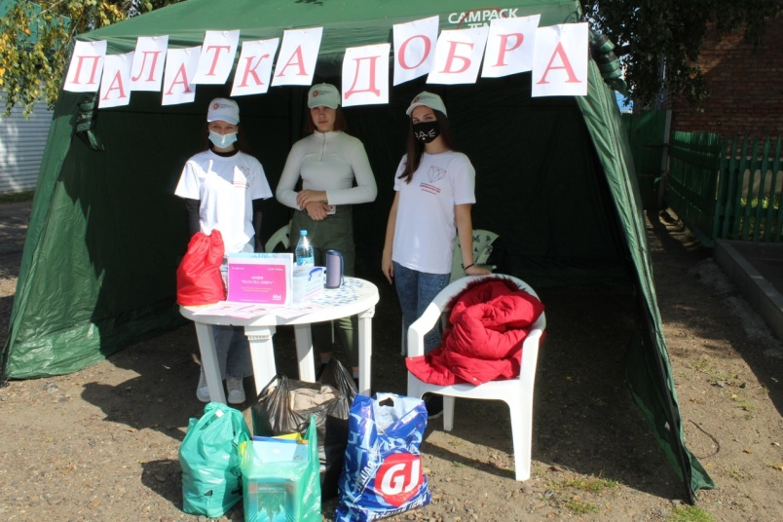
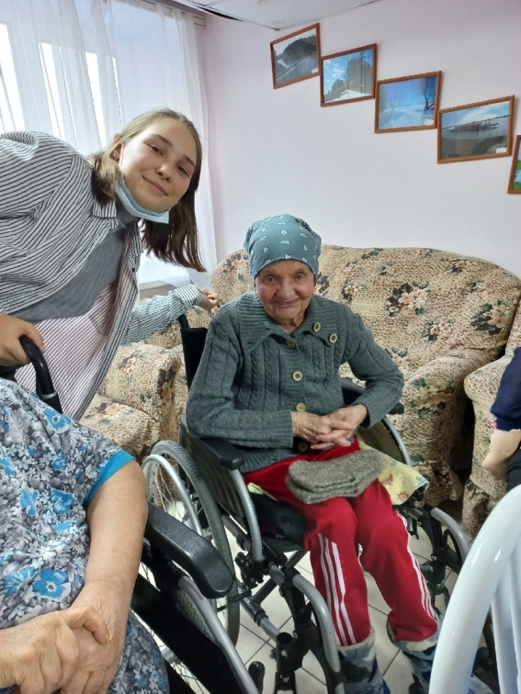
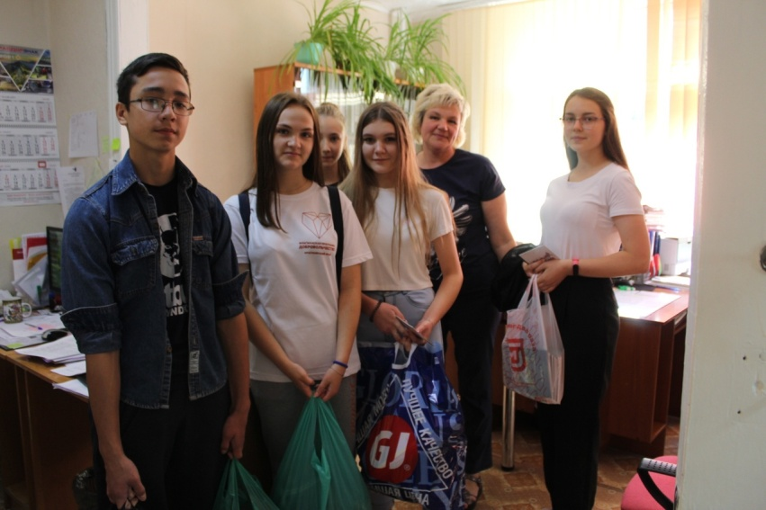
Сетевые акции

Slide 7
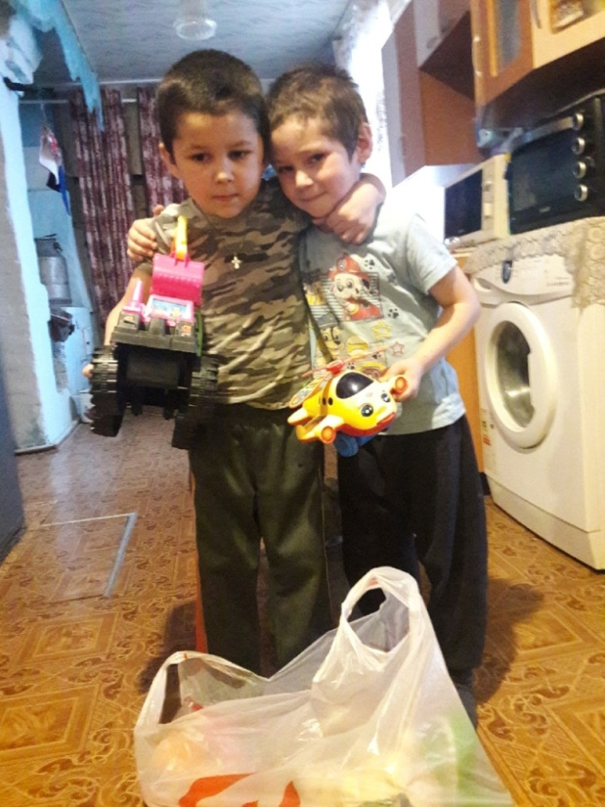
Благотворительные акции

Slide 8
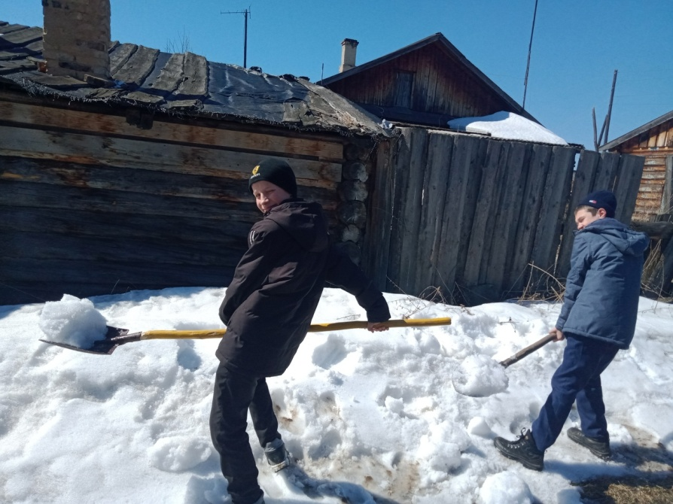
Помощь пожилым людям

Slide 9
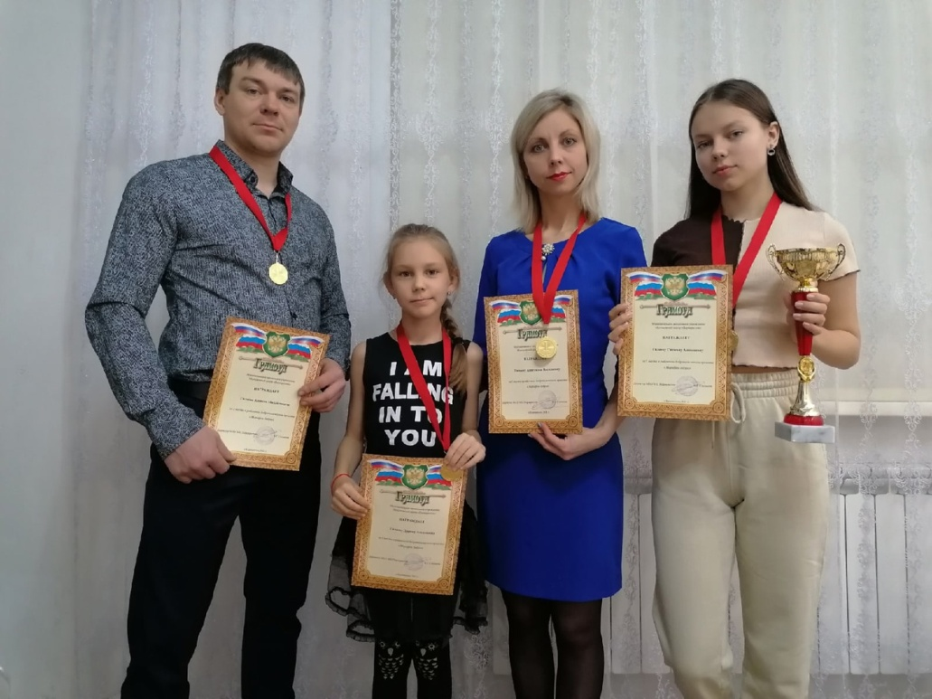
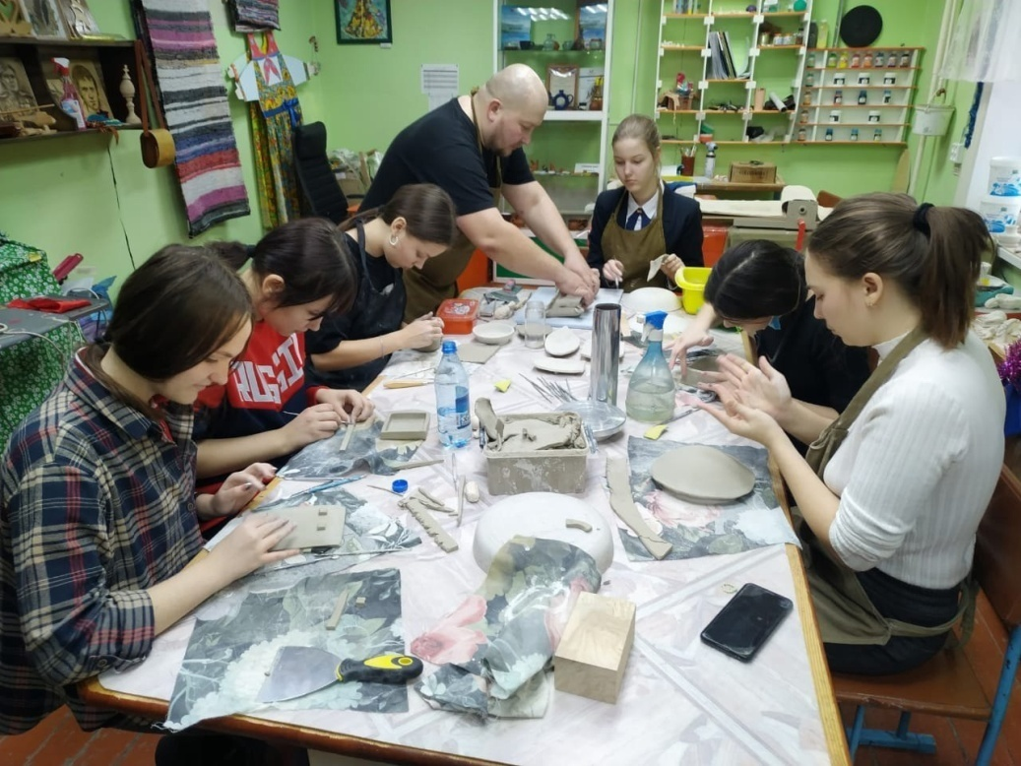
Реализация добровольческих инициатив
Районный проект
«Марафон добра»
Районный проект
«Добрая ярмарка»

Slide 10
Районный доброфорум

